Slide 1


PROJET TAUX DE CONVERSION D’ABONNEMENT A LA NEWSLETTER
Elève : Patrick GROUILLET
Session : DAFS-FT-17

Slide 2
PROBLEMATIQUE
PRESENTATION DE L’ETUDE
L’équipe de DATA SCIENCE WEEKLY composée de Data Scientists a créé une newsletter qui suit l’actualité de la DATA SCIENCE et ses applications.
Elle cherche à savoir s’il est possible de déterminer si un utilisateur va s’abonner en fonction d’informations recueillies telles que l’âge, la source par laquelle il a été contacté, le nombre de pages visitées et s’il a déjà été abonné.
Ce projet se présente sous forme d’un défi, et à ce titre, le set de données est séparé en fichiers :
un fichier d’entraînement avec la cible et les valeurs explicatives
un fichier test avec seulement les valeurs explicatives
Pour l’évaluation des résultats, ils ont décidé d’utiliser le score F1.

Slide 3
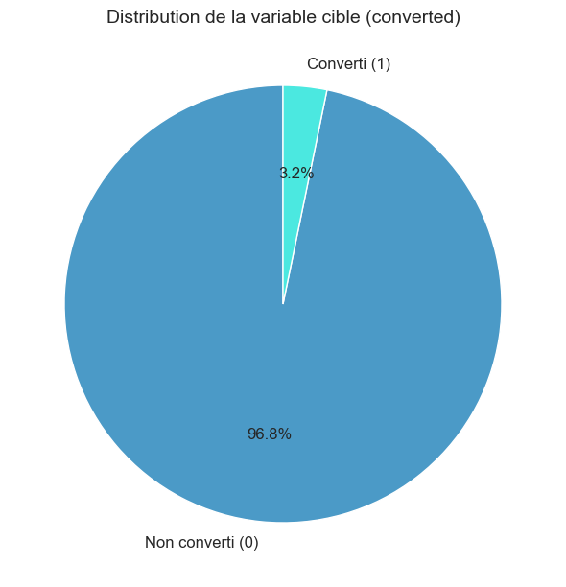
Représentation en diagramme circulaire pour visualiser la répartition entre les “convertis” et les “non-convertis” (Les seconds sont largement majoritaires)

Slide 4
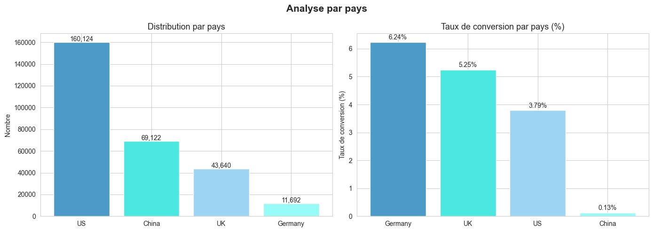
Représentation graphique de la distribution par pays : les USA sont les plus représentés.
Représentation du taux de conversion par pays : l’Allemagne qui est le pays le moins représenté est aussi celui qui a le meilleur taux de conversion.
La Chine qui est le 2ème pays le plus représenté derrière les USA a un taux de conversion très faible de 0,13%, bien plus faible que celui des autres pays.

Slide 5
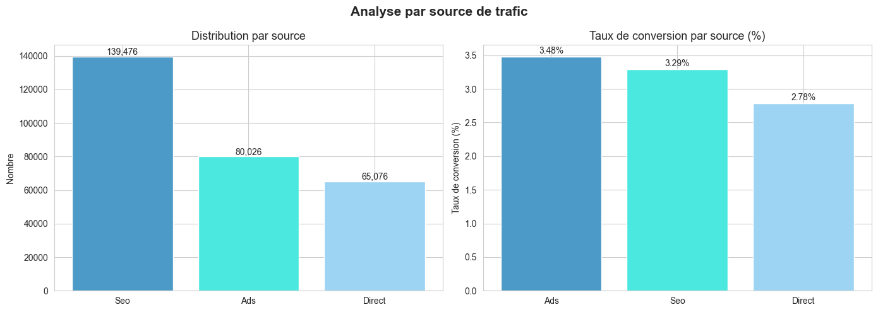
La source SEO (moteurs de recherche) est la plus représentée, mais le taux de conversion qu’elle présente est légèrement en retrait par rapport à la publicité (ADS).

Slide 6
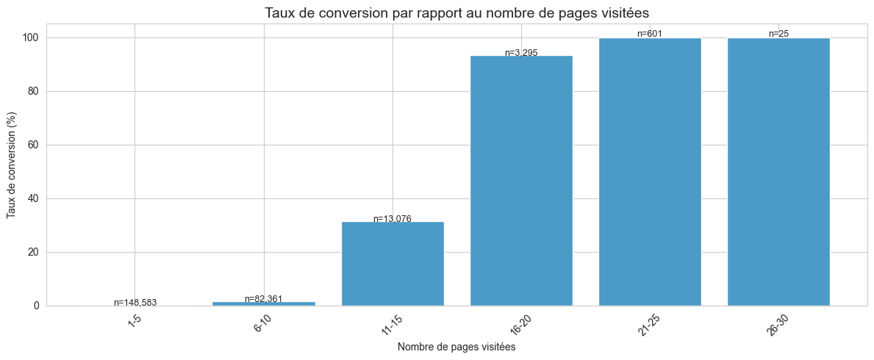
On constate que les utilisateurs qui n’ont consulté que quelques pages ne s’abonnent pas. A contrario, ceux qui ont lu plus de 20 pages s’abonnent tous.

Slide 7
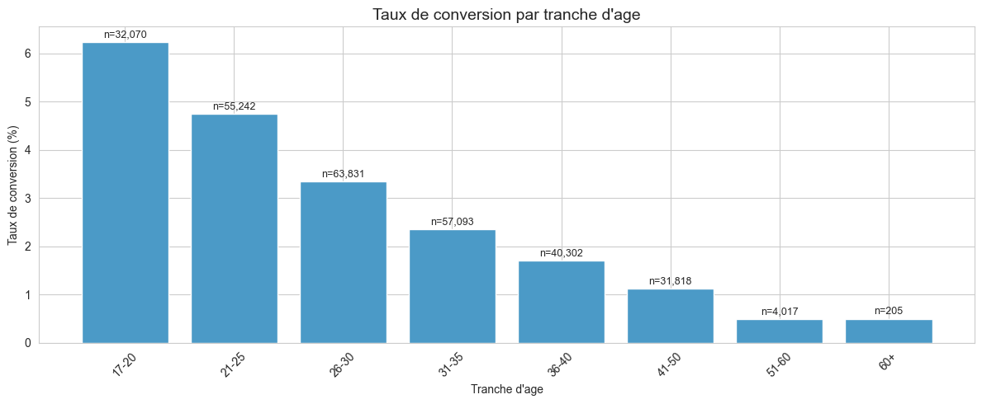
Il ressort de ce graphique que le taux d’abonnement est élevé chez les jeunes de 17 à 20 ans, et diminue progressivement avec l’âge.

Slide 8
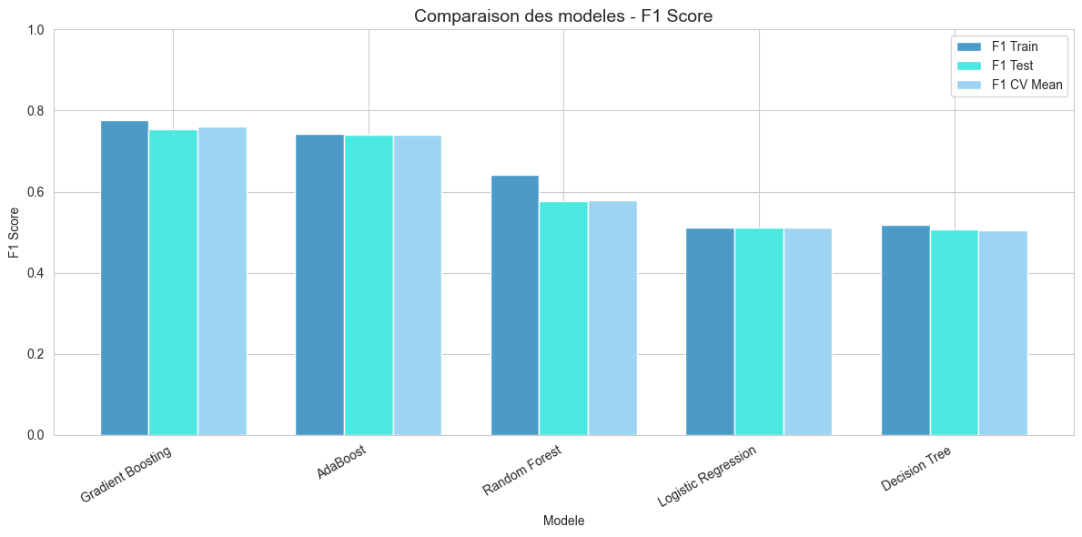
Ce graphique montre les résultats qui ressortent des différents modèles utilisés.
On constate que le modèle de “Gradient Boosting” est le plus performant, légèrement devant le “ADA BOOST”, ces deux-là étant bien meilleurs que les autres.

Slide 9
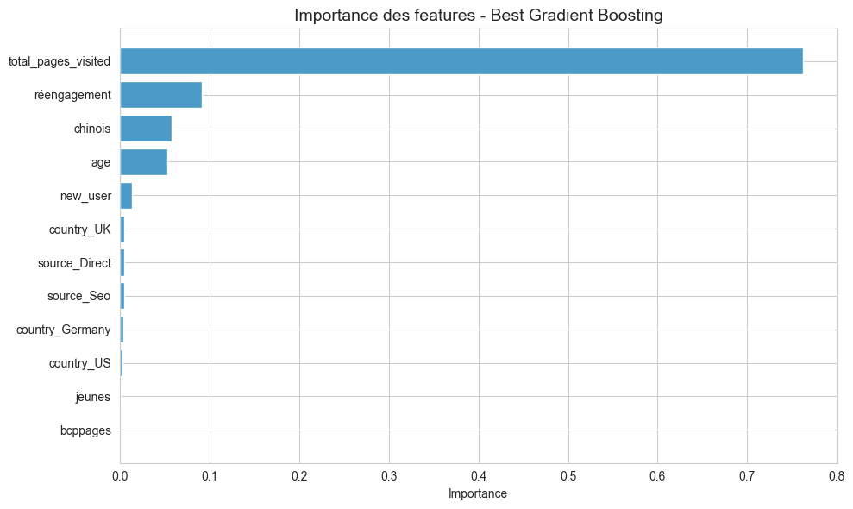
Degré d’importance des features sur l’abonnement après sélection du meilleur modèle : GRADIENT BOOSTING avec un F1 score = 0.7549

Slide 10
PRECONISATIONS
1. ENGAGEMENT (total_pages_visited) - LEVIER PRINCIPAL
=> C'est la variable la plus influente : les convertis visitent en moyenne 14,6 pages contre 4,6 pour les autres.
=> ACTION : Améliorer la navigation du site, proposer du contenu recommandé, et placer des bulletins
d'inscription après 8-10 pages, niveau à partir duquel les conversions deviennent plus fréquentes.
2. FIDELISATION (new_user) - LEVIER FORT
=> Les anciens utilisateurs convertissent 5 fois plus (7.2 % vs 1.4 %).
=> ACTION : Mise en place de mécanismes de ré-engagement (emails personnalisés, notifications, contenus exclusifs).
3. AGE - ORIENTATION JEUNES
=> Les jeunes (17-25 ans) convertissent 2 à 3 fois plus.
=> ACTION : Orienter le marketing vers les jeunes professionnels et étudiants en data science.
4. GEOGRAPHIE - PENETRATION MARCHE CHINOIS
=> La Chine a un taux de conversion 50 fois plus faible (0.13%).
=> ACTION : rechercher les raisons (barrière de la langue, contenu non adapté, concurrence locale).
Potentiel fort de progression si on parvient à s'adresser à ce marché.
5. SOURCE DE TRAFIC - DIFFERENCES MINEURES
=> Ads convertit légèrement mieux que Direct.
=> ACTION : Optimiser les campagnes publicitaires.

